Slide 1
HOROSKOPY
Davídková Jana
Jahnová Aneta
Pantůčková Dagmar

Slide 2
HOROSKOPY
Máte pocit, že jste příliš krásní, hodní, laskaví, slušní a vůbec lepší než všichni ostatní? Čtěte.

Slide 4
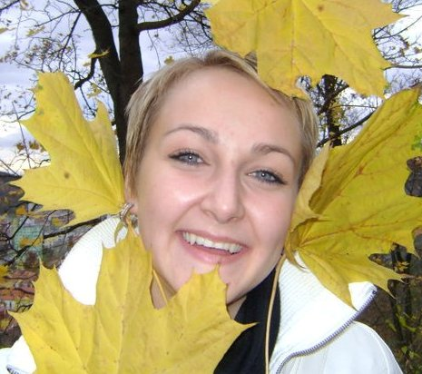
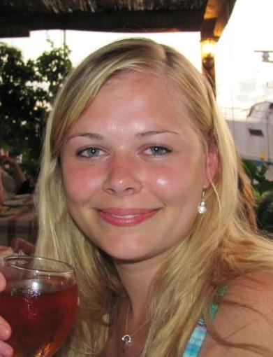
BERAN 21. 3. - 20. 4.
Charakteristika:
Sabča
Narozena: 22.3.
Máš pionýrského ducha a o ostatních lidech si myslíš, že jsou ovce. Často zahanbuješ ostatní, jsi netrpělivý a podceňuješ jejich rady. Neznáš nic jiného, než pořád nasírat každého ve svém okolí.
Janča
Narozena: 24. 3.
Notes:
Znamení Berana je prvním znamením zvěrokruhu, je ten prvotní tvůrčí impuls, impulzivní energie, začátek rozvoje, procesu bytí nebo existence. Beran je prvním znamením horoskopu, které má svůj počátek v jarní rovnodennosti. Zvířecí symbol berana poměrně dobře vystihuje vlastnosti tohoto znamení, jako je temperament, smělost a bojovnost. Příliš zdůrazněné znamení vede k egocentrismu "já první", jsem, existuji. Vládcem znamení Berana je planeta Mars, která symbolizuje energii, zdraví bojovnost i vůdčí schopnosti. Lidé narození v tomto znamení jsou odvážní a ve většině situací života rozhodní. Do každé práce nebo akce se vrhají s nadšením a s důvěrou ve své schopnosti, ale často jim chybí rozvaha a trpělivost.
Mezi pozitivní vlastnosti berana patří odvaha, rozhodnost, cílevědomost, temperament, iniciativa, nadšení, činorodost, sebedůvěra, přímost, bojovnost, silná vůle a naopak slabiny jako je egocentrismus, poučování, netrpělivost, agrese, sobectví, arogance, bezohlednost, hádavost, tvrdohlavost, lenost, malichernost.

Slide 5
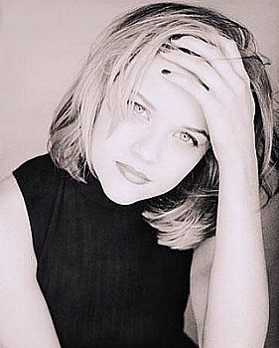
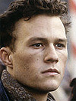
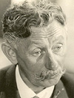
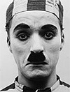
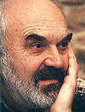

Slide 6
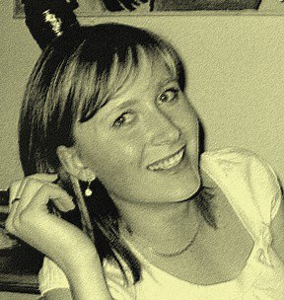
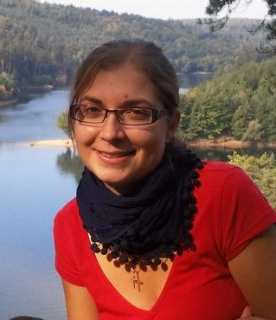
BÝK 21. 4. - 21. 5.
Andy
Narozena: 23. 4.
Charakteristika:
Jsi praktický a vytrvalý. Máš povahu buldoka a strašně moc pracuješ, i zadarmo. Většina lidí si o tobě myslí, že jsi tvrdohlavý osel. Při rozhovoru hodně slintáš a prskáš, páchnou ti ústa.
Kristýn
Narozena: 25. 4.
Verča
Narozena: 16.5.
Notes:
Býk je druhým znamením horoskopu a spadá do období, kdy je jaro v plné síle.Ve znamení býka dochází k zahušťování energie, zhmotňování. Je tu potřeba úsilí. Mezi býky je spousta výtvarných umělců a sochařů. Znamení Býka dává lidem, kteří se v něm narodili klidnou trpělivou povahu, cit a vztah ke všemu krásnému a příjemnému, co život poskytuje. Býci jsou často uzavření lidé, kteří se ani vůči nejlepším přátelům nezbavují zcela odstupu, i když vůbec nevyplývá z jejich domýšlivosti, ale spíš jim není dopřána radost vypovídat se. Býk patří k zemským znamením, které v sobě spojuje cit pro krásu vládnoucí planety Venuše a stálost. Působí silně, klidně a vyrovnaně. Ale jen do doby, než ho něco vyruší a ohrozí. Potom je lepší Býkům se vyhnout.
Mezi pozitivní vlastnosti býka patří praktičnost, stálost, vytrvalost, trpělivost, tvořivost, houževnatost, smyslnost, důslednost, dobrota, naopak pochlubit se může i poživačnost, tvrdohlavost, dogmatismus, fanatismus, nesnášenlivost, pohodlnost, nenasytnost.

Slide 7
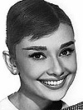
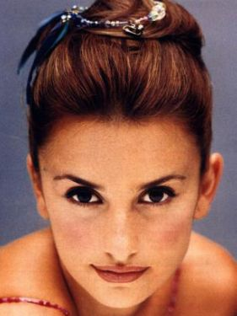
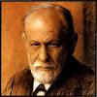
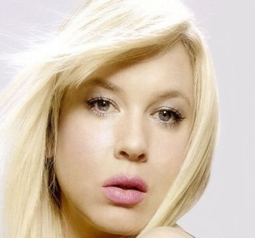
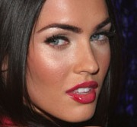

Slide 8
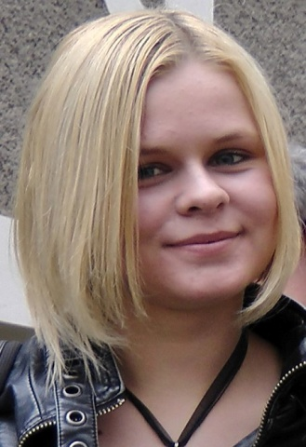
BLÍŽENCI 22. 5. - 21. 6.
Charakteristika:
Jsi bystrý a inteligentní. Hodně lidí tě miluje, to proto, že jsi bisexuál. Máš sklony požadovat hodně téměř zadarmo. Spropitné, co dáváš v restauracích, nestojí za nic, jsi pokrytecký lakomec.
Terka
Narozena: 23.5.
Notes:
Blíženci jsou znamení vzdušné a proměnlivé, doménou blíženců je oblast komunikace, jsou to lidé kteří se s obrovskou jistotou pohybují v prostředí, ve kterém vyrostli. Jsou to velmi inteligentní a bystří lidé, kteří mají zájem o všechno dění, a velmi rychle se orientují v každé situaci, jsou přístupní všem novinkám, velmi často ale narážejí na nepochopení konzervativnějších spoluobčanů. Jsou obdařeni mentálních schopností a rotace kolem nejbližšího prostoru, kolem domova, nejbližších příbuzných, známých, sourozenců, spolužáků. Blíženci patří k vzdušným znamením, s vládcem znamení Merkurem.
Jsou adaptabiliní, společenští, všestranní, zvídaví, přátelští, komunikativní, rozmanití a vtipní. K nepříliš silným stránkám patří nevyzpytatelnost, povrchnost, nezodpovědnost, dětinskost, naivita, pletichaření, nestálost, nedůslednost, upovídanost, nespolehlivost.

Slide 9
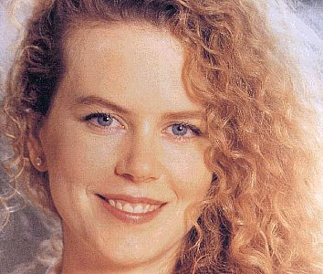
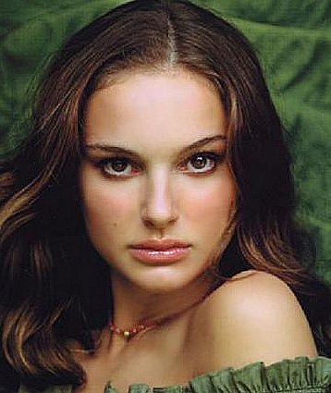

Slide 10
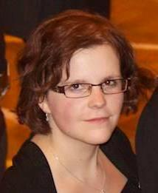
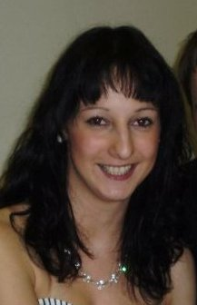
Rak 22. 6. - 22. 7.
Charakteristika:
Máš hodně empatie a porozumění pro problémy jiných lidí, takže jsi otravný vůl... Důležité věci stále odkládáš na později, díky čemuž žiješ na podporách a celý tvůj život stojí za hovno.
Peťka
Narozena: 7. 6.
Aneta
Narozena: 12.7.
Notes:
Znamení Raka je velmi dobře vystiženo jeho symbolem. Rak má měkké a snadno zranitelné tělo, které však chrání tvrdý krunýř. K cíli se přibližuje nepřímo. Nebojuje, není agresivní a když jednou něco získá, pak si to udrží. Znamení Raka je ovládáno Měsícem, který dává lidem narozeným v tomto znamení, zvláštní, výrazně citové založení, a tím i značnou zdrženlivost až nesmělost. Jejich rozum, myšlení i chování je velmi závislé na náladách, a proto se rádi upínají na silnější osobnosti a volí si i partnery, kteří jim poskytnou oporu. Tito lidé milují svůj domov, rodiče i vlastní rodinu, ale bývají vláčeni svými romantickými sny a proměnlivostí svých nálad, že ani nemohou, přes svůj vrozený ostych, zůstat věrní svému milovanému partnerovi.
Mezi kladné rysy raka patří soucit, vnímavost, citlivost, představivost, laskavost, starostlivost, péče o rodinu. Rakovi nedostatky jsou manipulace, citové vydírání, kritika, pomlouvání, předpojatost, závist, ustaranost, nedůtklivost, náladovost, přecitlivělost.

Slide 11
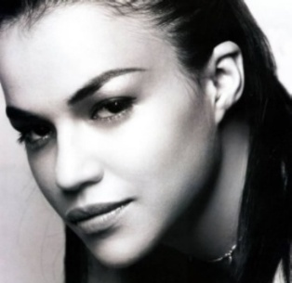
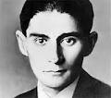
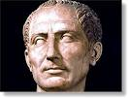
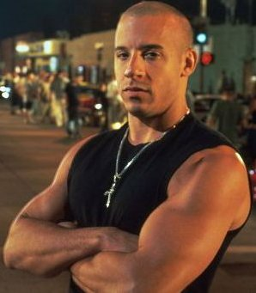
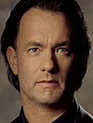

Slide 12
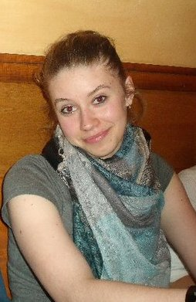
Lev 23. 7. - 22. 8.
Charakteristika:
Myslíš si, že jsi rozený vůdce. Ostatní si o tobě myslí, že jsi idiot. Většina Lvů jsou násilní provokatéři. Jsi namyšlený a nesneseš upřímnou kritiku, tvoje arogance je do nebe volající.
Dáša
Narozena: 17.8.
Notes:
Lev symbolizuje v přírodě krále zvířat a tak se chovají i lidé zrození v tomto znamení. Chtějí zářit, být obdivováni a dominovat nad svým okolím. U lvů není jistota příliš rozvinutá a opatřuje si ji na úkor někoho jiného, tím, že hraje divadlo, učí se tvořit. Chce získat pocit jistoty na úkor druhých. Při špatném ozáření jejich Slunce jinými planetami se může stát, že se jejich hrdost změní v pýchu a jejich autorita v aroganci. Pak se stává, že svou vůli prosazují na úkor druhých a uplatňují ji nejen "lvím" způsobem přímo, ale i zlomyslným zadáctvím a postupují v tom tak dlouho, dokud nedosáhnou svého.
Zástupci tohoto znamení jsou sebejistí, velkorysý, podnikavý, důstojní a společenští, neustálé také poučují druhé, závidí, jsou domýšlivý, pyšní, arogantní, vznětlivý a mají neustálou potřebu dominovat.

Slide 13
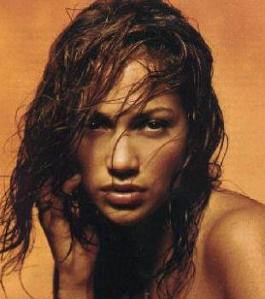
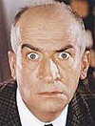
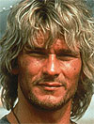

Slide 14
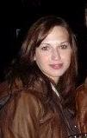
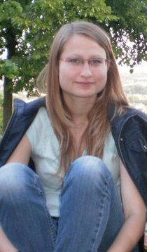
Panna 23. 8. - 22. 9.
Charakteristika:
Ty jsi ten logický typ, co nesnáší nepořádek. Tvoje malicherné puntičkářství vyvádí z rovnováhy všechny tvé přátele a kolegy. Jsi chladný, nemáš city,miluješ jen z rozumu. Z Panen se stávají dobří politici a provozovatelé veřejných domů.
Verča
Narozena: 10.9.
Maruška
Narozena: 11. 9.
Notes:
Panna je plodná, silná, čistá, soběstačná, realistická, pracovitá a mocná osobnost. Často usměrňuje emoce a snaží se vše zvládnout pomocí technik. Jde o rozlišování, hodnocení toho, co děláme, provádí analýzu. Sebekritika, která je prvním stupněm polepšení sebe sama. Výrazným rysem lidí narozených ve znamení Panny je smysl pro pořádek a systém. Jsou to lidé praktičtí a mají velké konstrukční a manuální schopnosti a dovedou se vždy plně soustředit na své úkoly. Bývají okouzleni domyšlenými a fungujícími systémy a sami se snaží, aby kolem nich bylo všechno správně uspořádáno, protože pořádek jim usnadňuje a zrychluje práci. Tento jejich rys by se mohl změnit až k pedanterii.Panna je zemské znamení s vládcem Markurem.
Má velice jemné způsoby, její kladné vlastnosti jsou spolehlivost, důslednost, systematičnost, praktičnost a metodická mysl. Bývá často kritická k okolí, poučuje, je spořivá, urážlivá, bojácná, necitelná a posedlá danými cíly.

Slide 15
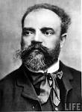
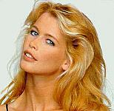
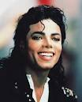
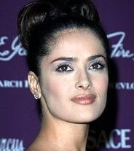
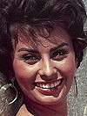
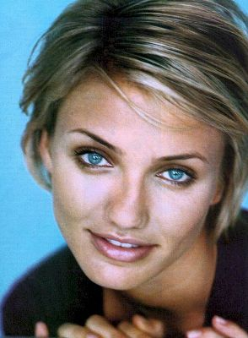

Slide 16
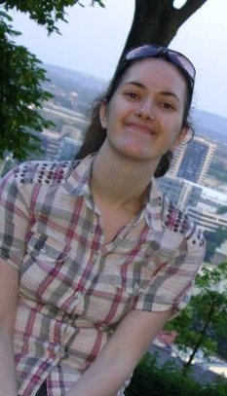
Váhy 23. 9.- 23. 10.
Charakteristika:
Jsi umělecký typ - to proto, že se neumíš vyrovnat se skutečným světem. Jestli jsi chlap, tak jsi určitě střelenej . Tvoje šance získat dobrou práci nebo hodně peněz jsou někde mezi nulou a minus pěti miliony. Většina žen ve znamení Vah jsou podvyživené neduživky. Každý člověk narozený ve znamení Vah by měl jednou měsíčně navštívit psychiatra.
Anička
Narozena: 4.10.
Notes:
Váhy jsou začátek vyššího celku, kolektivismu, idealistických principů, ale také princip směny, výměny, komunikace. Je to princip rovnocennosti. Nastolují společné hodnoty, společný systém hodnot, ideálů, životního standartu. Lidé narození v tomto znamení potřebují harmonii a dokonalost a proto se nedokáží rozhodnout. Uvědomují si totiž, že svým rozhodnutím se připraví o jednu z možností. Váhy jsou upřímní, poctiví a slušní a ze všeho nejméně snášejí hlučné, neomalené nebo vulgární jednání a chování. Váhy jsou vzdušné znamení s vládcem Venuší.
Mezi pozitivní stánky patří smysl pro diplomacii, eleganci, spravedlnost, rovnoprávnost, krásu a harmonii, logické myšlení, takt, společenskost, přizpůsobivost. Slabinamy jako je lichocení, koketérie, nerozhodnost, domýšlivost, samolibost, nesamostatnost a přelétavost také často oplývají.

Slide 17
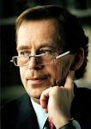
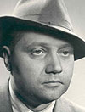
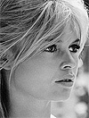
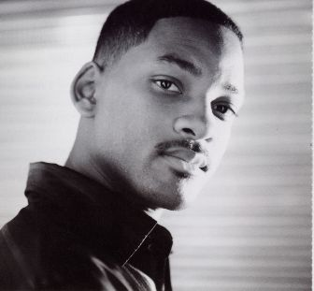
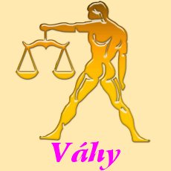
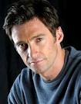

Slide 18
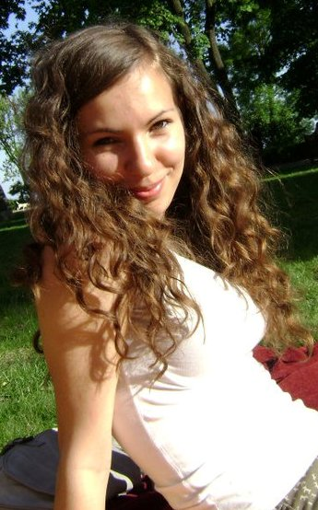
Štír 24. 10. - 22. 11.
Charakteristika:
Nespolehlivý a zrůdně mazaný. Vrchol dosáhneš jen díky tomu, že nemáš v sobě ani gram morálky. Jsi ten největší špinavec v celém zvířetníku,ale díky bohu většinu štírů ještě včas odchytají a umístí do blázinců...
Hanča
Narozena: 2.11.
Notes:
Ze všech dvanácti znamení má Štír nejhorší pověst. Je to však tím, že je obvykle chybně vykládán. Štír se touží identifikovat s někým druhým, nerozplynout se v něm, ale zachovat si právě nabytou identitu. Schopnost regenerace a silná vůle jsou typické vlastnosti Štíra. Dnešní symbol štíra vystihuje samotáře, který se nebojí vydat se do temných zákoutí své duše. Obyčejně není agresivní, pokud ho necháte v klidu. Jsou to lidé zvláštních krajností. Umějí být nesmírně laskaví a obětaví k přátelům, ale pokud k někomu zaujmou negativní stanovisko, jsou vůči němu skrytě nebo i zjevně krutí. Málokdy se dá předem odhadnout jejich reakce a je možné, že ji sami předem neznají. Dobro, které dovedou na jedné straně působit je bezmezné, ale v hněvu jsou stejně důslední až neúprosní. Štír je vodní znamení, s vládcem planetou Pluto.
Soucit, silná vůle, vytrvalost, trpělivost, odvaha, schopnost regenerace, věrnost, houževnatost a citová hloubka, to je pozitivní chrakteristika štíra, naopak mezi jeho slabiny patří přetvářka, nedůvěřivost, bezohlednost, přílišné sebeanalyzování, sebezničující tendence, žárlivost, fanatismus, negativismus, tajnůstkářství, pomstychtivost.

Slide 19
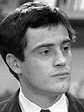
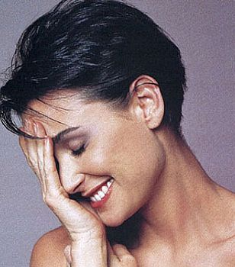
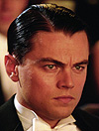

Slide 20
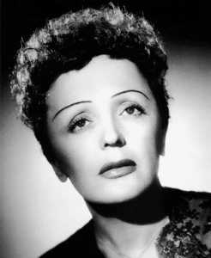
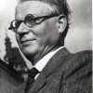
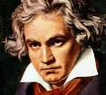
Střelec 23. 11. - 21. 12.
Charakteristika:
Jsi nadšený optimista. Tvrdohlavě se spoléháš na štěstí, ale to jedině proto, že ti chybí i jen náznak talentu. Většina Střelců jsou alkoholici a ostatním lidem jsou jenom pro srandu. Hodně jich najdete na hřbitově,protože se brzy upijí k smrti ...
Notes:
Lidé narození ve znamení Střelce nesou pečeť vládce svého znamení Jupitera, který symbolizuje spravedlnost a štěstí. Jsou proto optimističtější, aktivní, společenští a velice upřímní, někdy do té míry, že jejich přímost zraňuje druhé, aniž by si toho byli vědomi. K jejich povahové výbavě nepatří kousavá satira nebo zlomyslnost, ale z jejich představy o spravedlnosti vyplývá, že si lidé zaslouží znát pravdu. Střelec směřuje svůj luk na vzdálený cíl a následně se za svým šípem vydává. Ne vždy svůj původní cíl najde, protože ho na cestě zaujme něco jiného a zajímavějšího. I lidé zrození v tomto znamení se s odhodláním a optimismem vydávají na cesty a hledají nová dobrodružství. Mají mnoho cílů a ne vždy k nim dorazí.
Mezi kladné rysy patří nadšení, optimismus, intuice, idealismus, spravedlnost, dobrodružná povaha, nezávislost, šlechetnost, důstojnost, štědrost, upřímnost a tolerance. Střelci díky svým cílům často neplní sliby, jsou netaktní, domýšlivý, lehkomyslní, nezodpovědní a často se chovají nadřazeně.

Slide 21
Ryby 21. 2. - 20. 3.
Charakteristika:
Máš živou fantazii - často si myslíš, že tě sleduje CIA nebo KGB. Máš mimořádně malý vliv na své přátele a známé, často si stěžují, že v jednom kuse demonstruješ svoji sílu. Trpíš komplexem méněcennosti a v podstatě jsi kus hovada.
Notes:
Symbolické vyjádření tohoto znamení ukazuje na dvě ryby, které jsou spojené, ale snaží se plavat opačným směrem. Jedna ryba vystihuje skutečný svět, ta druhá je symbolem hloubek moří a citů. I tato představa vystihuje jedince zrozené ve znamení Ryb. Tito lidé bývají velice plaší a mívají zvláště v mladém věku nepřekonatelné zábrany ve styku s lidmi a dokonce i se stejně starými dětmi. Lidé narození ve znamení Ryb si ponechávají mnoho zábran do pozdního věku, i když je časem okolnosti donutí, aby si vypěstovali běžné návyky a zbavili se zbytečného strachu. U mnoha z nich se z těchto vlastností někdy vytvoří druh záměrné koketerie, protože si během života stihli všimnout, že jejich zdrženlivost a plachost je lidmi vlídně přijímána a že snadno dosáhnou svého právě touto nevýbojností. Ryby jsou vodní znamení kterým vládne Neptun.
Mezi kladné rysy znamení patří soucit, obětavost, intuice, představivost, fantazie, přizpůsobivost a citlivost. Záporné vlastnosti ryb jsou sebeobětování, liknavost, přetvářka, rezignace, velikášství, nesamostatnost, ovlivnitelnost, lenivost.

Slide 22
Vodnář 21. 1. až 20. 2.
Charakteristika:
Jsi vynalézavý a právě proto to chceš daleko dotáhnout. Hodně lžeš, dopouštíš se stále stejných chyb, protože jsi neuvěřitelně hloupý. Nikdo tě nemá rád a lidé tě nemohou ani vystát.
Notes:
Lidé narození ve znamení Vodnáře jsou ovlivněni dvěma charakterově odlišnými planetami. Saturn jim dává klid, soustředění a vytrvalost, zatímco Uran jim působí neklid, originalitu a vznětlivost. Tyto vlastnosti se u nich málokdy vyskytují odděleně, ale jsou v jejich povaze obsaženy ve vyvážené směsi. Vodnář je společenské znamení. Jeho poslání je sdružovat vyspělé osobnosti a koordinovat jejich společenské potřeby. Vodnář je spojován s parlamentem. Naše společenské potřeby jsou harmonizovány stejnými potřebami těch ostatních. Lidé narození v tomto znamení se chtějí podělit o své ideály s okolním světem. Vzdušné znamení vodnář ovládá Uran.
Vodnáři jsou velmi vynalézaví, otevření, dávají volný průběh intuici, svobodomyslnosti, mají skvělé mentální schopnosti, jsou originální, tolerantní a nezávislí. Mezi vlastnosti vodnáře dále patří nepřizpůsobivost, moralizování, pokrytectví, bezcitnost, nevyzpytatelnost, výstřednost a nezodpovědnost

Slide 23
Kozoroh 22. 12. - 20. 1.
Charakteristika:
Jsi konzervativní a z rizika se vždycky posereš. V podstatě jsi bezcharakterní spekulantský prase. Nikdy se nikdo důležitý v tomto znamení nenarodil - kromě Arnolda Benedikta. Naštěstí je většina Kozorohů sexuálně frigidních ...
Janča
Narozena: 13.1.
Notes:
Lidé zrození veznamení Kozoroha mají v sobě ctižádost, opatrnost a trpělivost. Každý jedinec díky vzdělání (náboženský, filosofický systém) se dostává do mocenské pozice. Může dosáhnout společenského postavení nebo své duchovní identity. Tady vrcholí shromažďování všech sil. Znamení Kozoroha je ovládáno planetou Saturn, která dává lidem narozeným v tomto znamení klid, trpělivost, vytrvalost a ctižádost. Jsou to lidé příjemní i veselí, ale svou podstatou jsou nesmírně vážní a zodpovědní a všechno, čemu se budou věnovat, bude vycházet z těchto jejich postojů.
Kozorozi jsou pracovití, opatrní, ctižádostiví, trpěliví, bystří mezi jejich hlavní vlastnosti patří loajalita, důvěryhodnost, odpovědnost, organizační talent, spořivost, přesnost, serióznost. Často bývají tajnůstkáři, propadají fanatismu, občas jsou lakomí a probouzí se vnich citový chlad.

Slide 25
http://prckuvblog.blog.cz/0809/vtipne-horoskopy

